Slide 1

Gade Balans Tan Konje Pèsonèl
Enfòmasyon sou Dokiman an
Gid Pratik | Gade Balans Tan Konje Pèsonèl
Odyans ki Konsène (yo) | Anplwaye premye liy yo, Anplwaye biwo ki touche pa èdtan oswa amplwaye ki ki touche pa salè, Sipèvizè, manadjè antrepriz,responsab lokal la, Resous imèn(HR), responsab pewòl, administratè pewòl, pèsonèl teknoloji enfòmasyon(IT), ak moun ki responsab pwogramasyon pou optimize mendèv la.
Sijè ki enkli (yo) | Kijan pou wè balans tan konje w yo Remak: Diferan kalite konje ou ka wè yo gen ladan l Jou Ferye Flotan, Jou Repo ki Planifye, ak Konje Peye
Vèsyon | V2
Dat Dènye Mizajou a | 06-23-2026
Dat Dènye Revizyon an | 05-09-2026

Slide 2
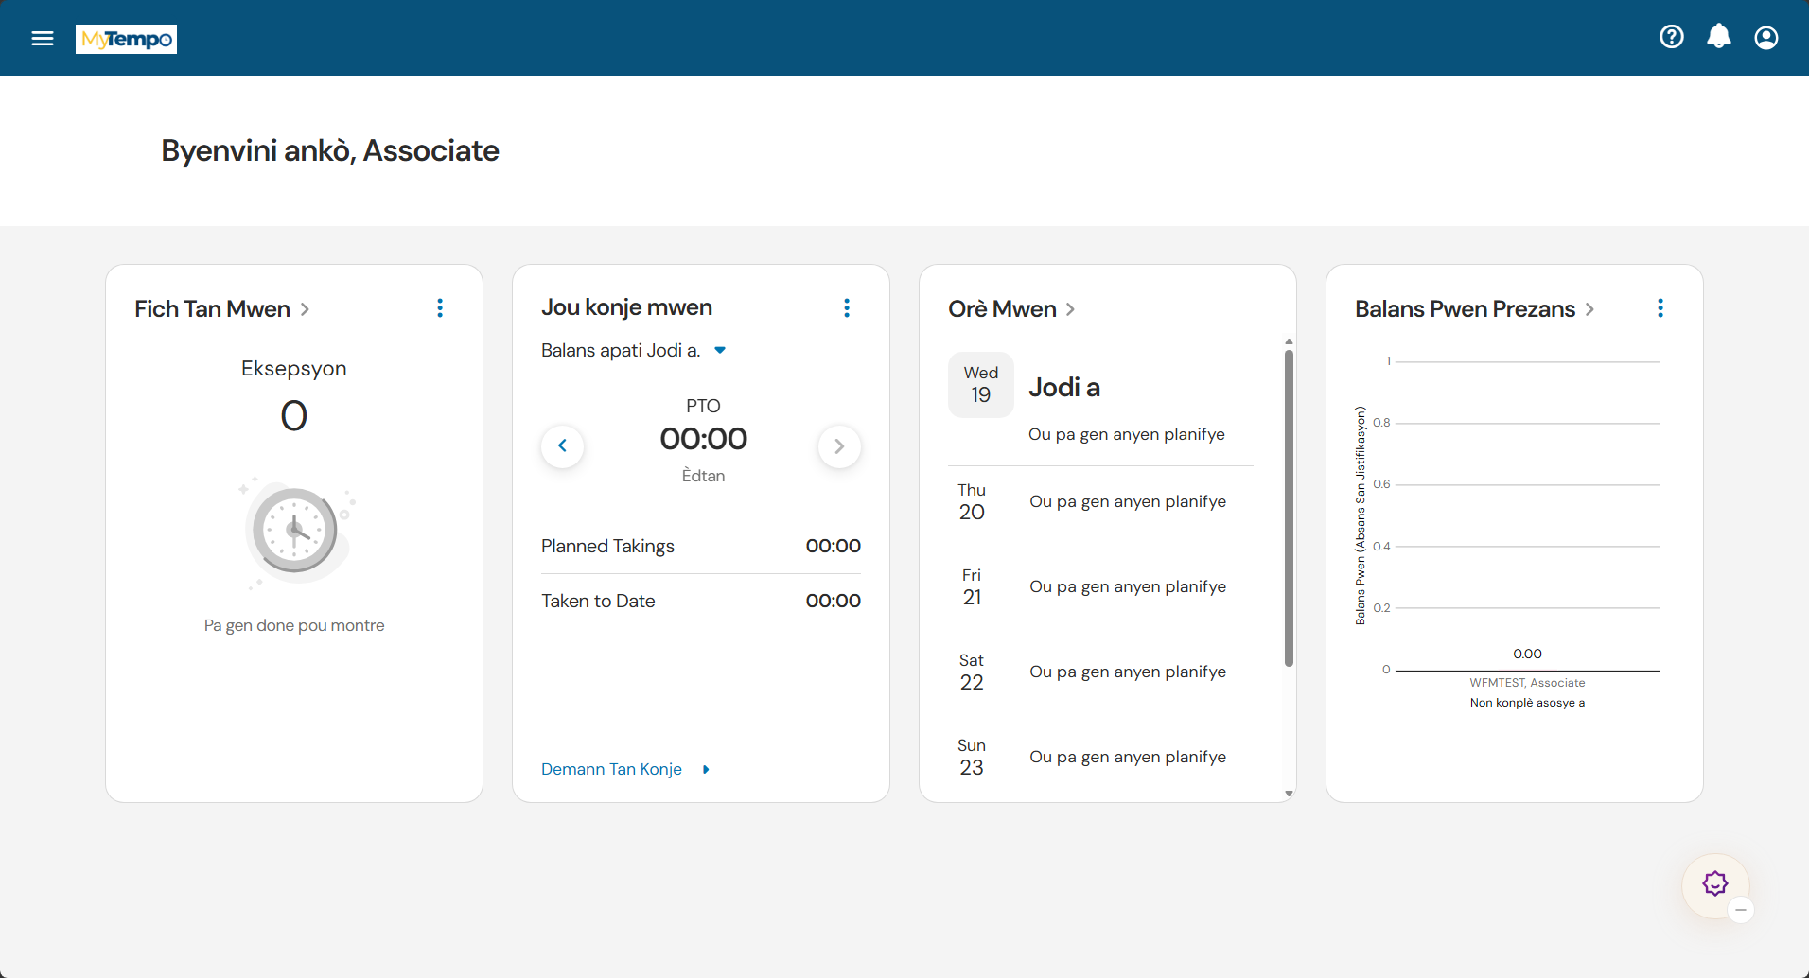
Gade Balans Tan Konje Pèsonèl
Gid pratik sa a pral diskite sou sijè sa yo:
Kijan pou wè balans tan konje w yo
Kijan pou Wè Balans Tan Konje w yo
1. Nan paj akèy la, chèche pou
Tan Konje Mwen tit pou wè balans tan konje w yo.
Sèvi ak flèch gòch ak dwat sou bwat la pou w wè diferan kalite ba lans konje ki disponib yo (pa egzanp, Jou Ferye Flotan, ak Konje Peye).
1

